Slide 1
” Medarbeiderskap” - en krevende utfordring for hvem?
Terje Stig Knudsen
Diakon på Askøy.

Slide 2
Disposisjon:
Hvem er jeg?
” Tidtakeren”
” Noen fugler”
Hva er medarbeiderskap?
Hvordan legge til rette for medarbeiderskap?
Ledelse og medarbeiderskap.
Hva med ”din” menighet?
Spørsmål til ettertanke og refleksjon.
”vi er så ”spesielle” at i vår menighet er det…?”

Slide 3
Hvem er jeg?
Født og oppvokst i Oslo.
3 voksne barn.
Bor nå i Åsane/Morvik
Utdannet Diakon fra Diakonhjemmet Høyskolesenter
MBA fra Henley University/London
Executive MBA fra NHH – Bergen
Vært mellomleder og toppleder i privat/offentlig sektor i mange år.
Aspire Utvikling as – jobbet med ledelse -lederutvikling i privat/offentlig sektor i nesten 20 år.
Nå diakon på Askøy og er ”litt nervøs” og spent….

Slide 4
To eksempler – ”metaforer” på medarbeiderskap:
”TIDTAKEREN”
OG
”NOEN FUGLER”

Slide 5
”Tidtakerne”

Slide 6
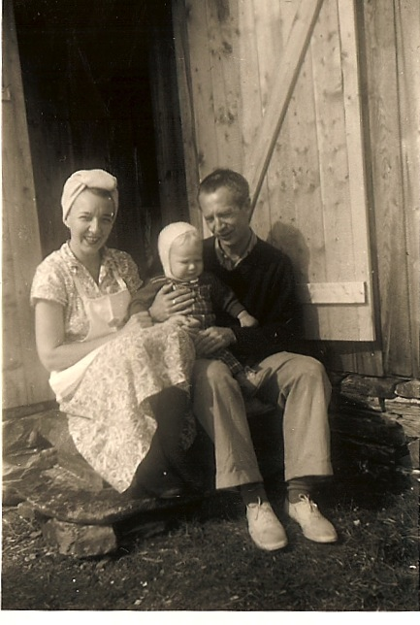
Hva er MEDARBEIDERSKAP?
Historien om min ”FAR”.
Historien om en ”Tidtaker”

Slide 7
”Tidtakeren”
Hva kjennetegner ”tidtakeren”:
Han kom – vi hadde ikke mobil – ikke fasttelefon engang – vi brukte ”lapper”….
Han bare var der…
Jeg kunne regne med ham.
Jeg var avhengig av ham.
Han kjente til oppgavene – hva han skulle gjøre…
Han var til å stole på.
Han var TIDTAKEREN.
Vi var vaktisk avhengige av hverandre.
Vi hadde en relasjon … joda – han var jo tross alt ”FATTERN” min.

Slide 8
”Tidtakeren”
Har du en slik ”TIDTAKER”:
- På jobben din?
- I din nærhet?
10 sek ettertanke……

Slide 9
Hva er medarbeiderskap?
Historien om – noen ”fugler”
”GJESSENE FLYR”

Slide 10
Hva er medarbeiderskap?
La meg bruke enda et bilde – en metafor:
I 3,50 min skal vi studere ”Gjessenes flygning” – laget av Michael Pacitti.
Kanskje dette er hovedinnholdet i MEDARBEIDERSKAP?
A Great Lesson From Geese in V-Formation - YouTube
I

Slide 11
”Gjessenes underlige flygning”
Hjelpe hverandre
Støtte hverandre
Ligge bak hverandre
Beskytte hverandre
Felles mål – men vi gjør det sammen
Felles ”verdier” – hjelpe – stole på – trygghet osv
Felles reise……..
”De tar vare på hverandre”
De er avhengighet av hverandre
Relasjon

Slide 12
Likheter mellom ”tidtakern” og ”gjessene”:
De er gjensidig avhengige av hverandre
De trenger støtte og hjelp for å klare arbeidsoppgavene.
De trenger å vite hvor de skal – mål.
De trenger å ”bli tatt vare på” – vist omsorg.
De trenger en relasjon til de som de skal jobbe sammen med.
De trenger å jobbe samme som et ”team”
De trenger ledelse og lederskap.
De – jeg trenger å bli sett – hørt og lyttet til.

Slide 13
Hva er medarbeiderskap? - litt teori…
Claus Møller – TM 1994
”Når et individ gjør en helhjertet og målrettet innsats for en organisasjon:
For å utvikle produktiviteten
For å utvikle relasjonene
For å utvikle kvaliteten på arbeidet som blir levert
Ansvar – initiativ og forpliktelse
Andersson og Tengblad – 2006
Hvordan den ansatte håndterer:
Sin relasjon til arbeidsgiver
Sin relasjon til kollegaene
Sine konkrete arbeidsoppgaver
I

Slide 14
Spørsmål til refleksjon?
Hva legger du i begrepet medarbeiderskap?
Hvordan kommer medarbeiderskap til uttrykk hos deg – utøver du medarbeiderskap i ditt daglige arbeid?
Noe du kjente igjen fra min innledning og som du kan bruke - ta med deg til din menighet/stab?
Snu deg mot sidemannen/kvinnen - 3 min
I

Slide 15
Hvordan legge til rette for medarbeiderskap?
Medarbeiderskap
Samarbeidskvalitet
Nærhet i relasjon
I
Gjensidig avhengighet i oppgaveløsning

Slide 16
Hvordan legge til rette for medarbeiderskap?
Noen sentrale forutsetninger:
Gjensidig avhengighet i oppgaver
Nærhet i relasjon
Må være preget av:
Åpenhet og tillit
Fellesskap og samarbeid
Engasjement og at det jeg jobber med har en meningsfullhet
At vi er ansvarlige medarbeidere som gjør ” en skikkelig jobb”
For å få til dette – må noe være til stede:
Dialog
Gjensidig forpliktelser
Sosiale aktiviteter – grunnlag for motivasjon og drivkraft
Delaktighet x noen melder seg ut….
I

Slide 17
Hva kan ledere gjøre for å legge til rette for medarbeiderskap?
Gi konstruktive tilbakemeldinger – pos/neg
Gi rom for å ta selvstendig ansvar
Inkludere medarbeidere i utvikling av arbeidsplassen – gjensidig avhengighet.
Være tilstede – gi støtte – men også utfordre
Være interessert i medarbeideres utvikling
Skala: Nærhet ----------------- avstand
Myndiggjorte medarbeidere
I

Slide 18
Hva kan ledere gjøre for å legge til rette for medarbeiderskap?
At du som leder har respekt for dine medarbeidere?
At medarbeidere har tillitt til sin leder – må vises i handling – atferd.
At du som leder gir dine medarbeidere anerkjennelse og motsatt.
At du som leder deler informasjon.
At du som leder tenker: Jeg er avhengig av mine medarbeidere – hvordan klarer du å vise det – atferd?
I

Slide 19
Spørsmål til refleksjon?
Hvordan er det lagt til rette til medarbeiderskap i din menighet?
Hva tenker du at du kan gjøre for å fremme medarbeiderskap i din menighet?
Snu deg mot din sidekvinne/mann – 3 min.
I

Slide 20
Spørsmål til ettertanke?
” Vi er så spesielle” i vår menighet at vi kan ikke….
” Vi er så spesielle” i vår menighet at vi kan……
Lederen sier:
Vi har det slik i vår menighet at?
Sant
Usant
Spør medarbeiderne dine?
I

Slide 21
TAKK FOR MEG.
I

